Slide 1
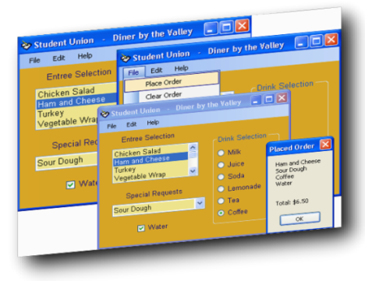
Windows Controls

Slide 2
Nội Dung
MaskTextBox
DateTimePicker
MonthCalendar
Timer
ToolTip

Slide 3
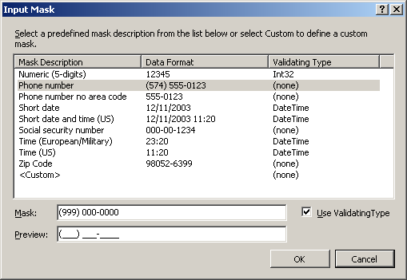
MaskTextBox
Control này được sử dụng để qui định dạng thức cho dữ liệu nhập.
Properties:
  Mask: Thiết lập mặt nạ cho MaskTextBox.
    Sử dụng các Mark có sẳn:

Slide 4
MaskEditBox
      Custom: Thiết lập giá trị Mask tùy ý
Thành phần mask | Ý nghĩa
0 | Số. Yêu cầu bắt buộc phải nhập số từ 0-9
9 | Số hoặc khoảng trắng (Optional)
# | Số hoặc khoảng trắng (Optional). Có thể nhập dấu + hoặc -
L | Kí tự [a..z] hoặc [A..Z] (Bắt buộc)
? | Kí tự [a..z] hoặc [A..Z] (Không bắt buộc)
, | Đơn vị phần ngàn (1,234)
. | Đơn vị phần lẻ (0.32)

Slide 5
MaskEditBox
Properties:
  Mask: Thiết lập mặt nạ cho MaskEditBox.
  MaskCompleted: trả về giá trị true/false cho biết các ký tự bắt buột trong mark có nhập đủ hay không
  MaskFull: trả về giá trị true/false cho biết các ký tự tùy chọn và bắt buột trong mark có nhập đủ hay không
  Prompt Char: ký tự hiển thị trong textbox giúp người sử dụng biết nơi cần nhập nội dung

Slide 6
MaskTextBox
Properties:
  TextMaskFormat: Qui định nội dung của textbox có bao gồm các literal và prompt hay không:
    ExcludePromptAndLiterals: chỉ lấy nội dung do user nhập vào
    IncludeLiterals: nội dung bao gồm dữ liệu do user nhập và literal có trong Mark
    IncludePrompt: nội dung bao gồm dữ liệu do user nhập và promt có trong Mark
    IncludePromptAndLiterals: nội dung bao gồm dữ liệu do user nhập, literal và promt có trong Mark
Prompt
Literals

Slide 7
DateTimePicker
Cho phép chọn ngày trong khoảng xác định thông qua giao diện đồ họa dạng calendar
Kết hợp ComboBox và MonthCalendar
Properties
  Format: định dạng hiển thị
    long, short, time, custom
  CustomFormat:
    dd: hiển thị 2 con số của ngày
    MM: hiển thị 2 con số của tháng
    yyyy: hiển thị 4 con số của năm
    …(xem thêm MSDN Online)
  MaxDate: giá trị ngày lớn nhất
  MinDate: giá trị ngày nhỏ nhất
  Value: giá trị ngày hiện tại đang chọn

Slide 8
DateTimePicker
private void AddDateTimePicker() {
DateTimePicker DTPicker = new DateTimePicker();
DTPicker.Location = new Point(40, 80);
DTPicker.Size = new Size(160, 20);
DTPicker.DropDownAlign = LeftRightAlignment.Right;
DTPicker.Value = DateTime.Now;
DTPicker.Format = DateTimePickerFormat.Custom;
DTPicker.CustomFormat = "'Ngày' dd 'tháng' MM 'năm' yyyy";
this.Controls.Add(DTPicker);
}

Slide 9
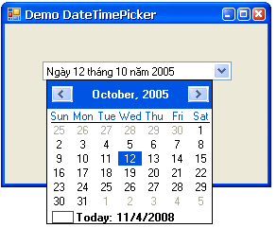
DateTimePicker
Demo
Định dạng xuất: 'Ngày' dd 'tháng' MM 'năm' yyyy
Kích drop down để hiện thị hộp chọn ngày
Chọn ngày trong khoảng cho trước

Slide 10
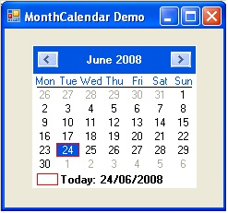
MonthCalendar
Cho phép user chọn một ngày trong tháng hoặc nhiều ngày với ngày bắt đầu và ngày kết thúc.
Một số thuộc tính thông dụng
  MaxDate, MinDate
  SelectionStart: ngày bắt đầu chọn
  SelectionEnd: ngày kết thúc
Sinh viên tự tìm hiểu thêm…

Slide 11
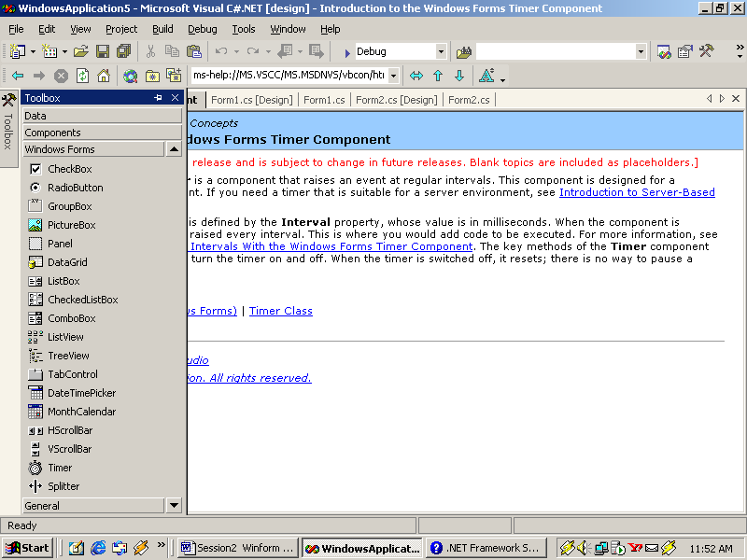
Timer
Bộ định thời gian, thiết lập một khoảng thời gian xác định (interval) và khi hết khoảng thời gian đó Timer sẽ phát sinh sự kiện tick.
Properties
Enabled
Interval
Methods
Start
Stop
Tick

Slide 12
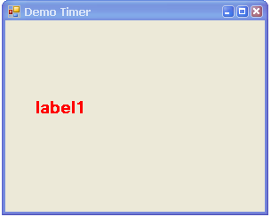
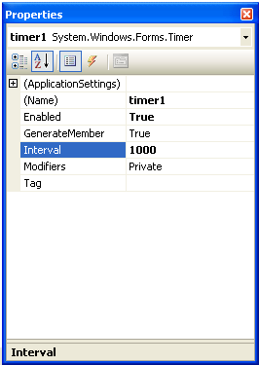

Timer
Hiển thị giờ hệ thống
Hiển thị thời gian
Enable sự kiện Tick
Khoảng thời gian chờ giữa 2 lần gọi Tick

Slide 13
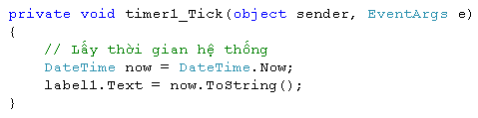
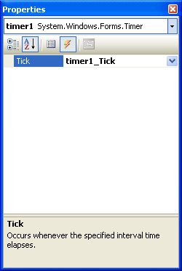
Timer
Sự kiện Tick
Khai báo trình xử lý sự kiện Tick

Slide 14
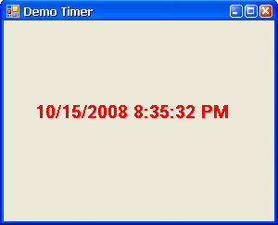
Timer
Demo
Mỗi giây sự kiện Tick phát sinh. Trình xử lý của Tick sẽ lấy giờ hệ thống và hiển thị lên Label

Slide 15
ToolTip
Cung cấp chức năng hiển thị một khung text nhỏ khi user di chuyển chuột vào control bất kỳ
Khung text chứa nội dung mô tả ý nghĩa của control
Cách sử dụng
  Từ ToolBox kéo ToolTip thả vào form
  Kích chọn control muốn thêm tooltip
  Trong cửa sổ Properties của control sẽ có thuộc tính ToolTip. Thêm text vào thuộc tính này để hiển thị khi tooltip xuất hiện.

Slide 16
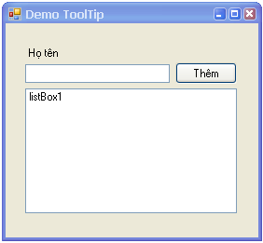
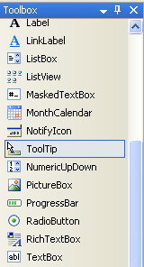
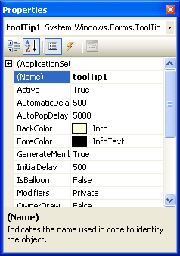

ToolTip
Tạo ToolTip

Slide 17
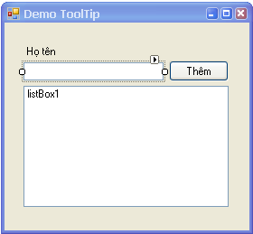
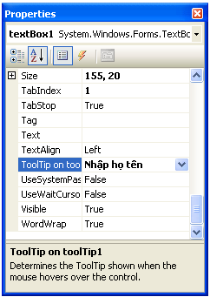
ToolTip
Khai báo Tooltip cho textbox trong Design View
Nội dung Tooltip

Slide 18
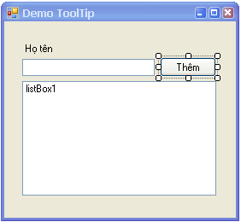
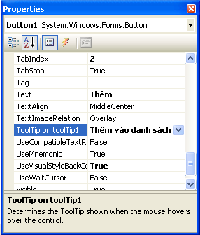
ToolTip
Khai báo tooltip cho button
Nhập nội dung Tooltip cần hiển thị

Slide 19
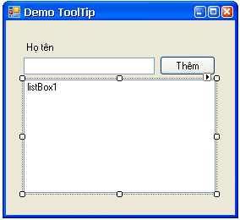

ToolTip
Khai báo tooltip cho listbox bằng code

Slide 20
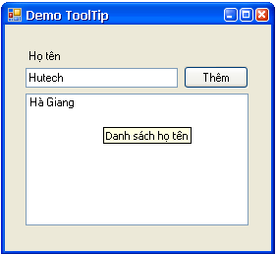
ToolTip
Demo
ToolTip xuất hiện khi user di chuyển chuột vào vùng control

Slide 21
Q&A

